Slide 1
Escoamentos Compressíveis
Capítulo 03
Escoamento unidimensional

Slide 2
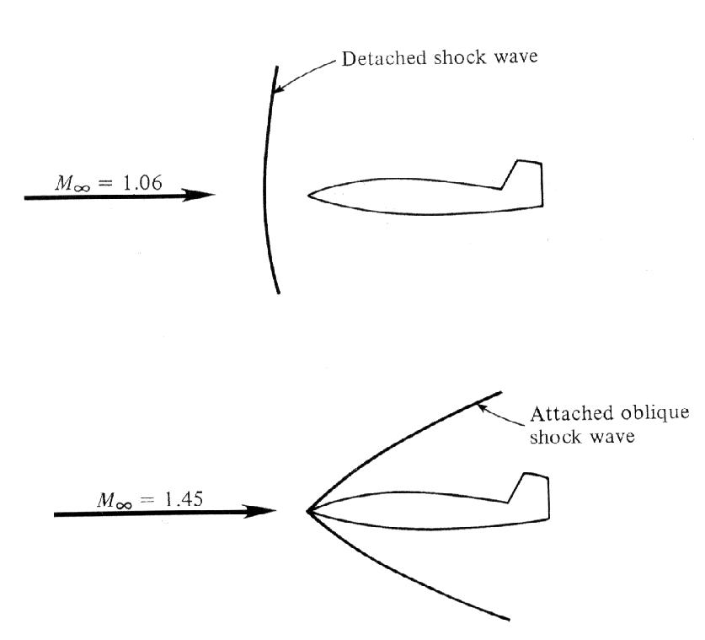
Introdução
14 de outubro de 1947: Chuck Yeager a bordo do Bell XS-1 torna-se o primeiro homem a voar a velocidade superior à do som.
26 de março de 1948: durante um mergulho, o capitão Chuck Yeager atinge Mach 1,45 durante um mergulho com o Bell XS-1.

Slide 3
Introdução
Escoamento unidimensional:
Todas as propriedades do escoamento são funções de uma única dimensão espacial.
A área da seção transversal é constante.
Mecanismos físicos envolvidos:
Ondas de choque normais.
Trocas térmicas.
Atrito.

Slide 4
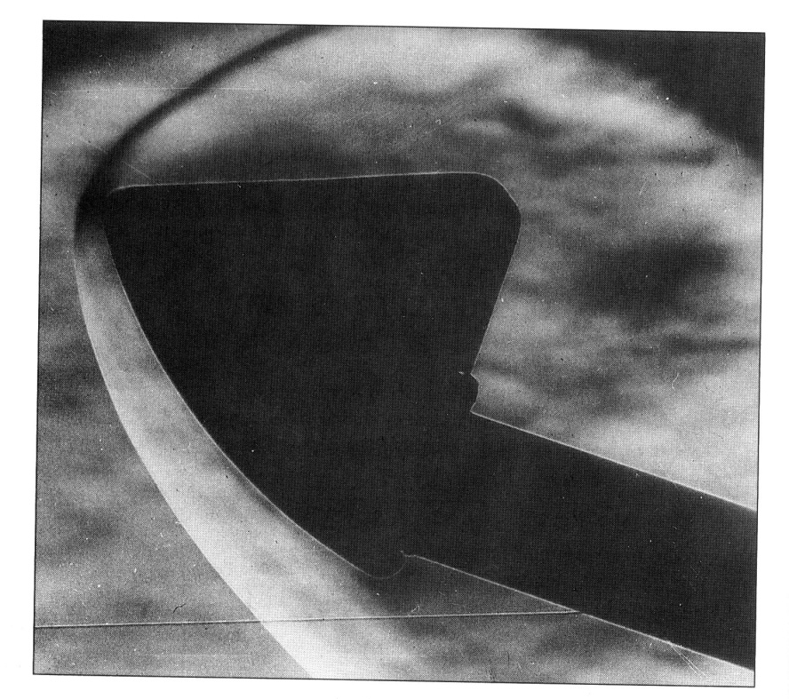
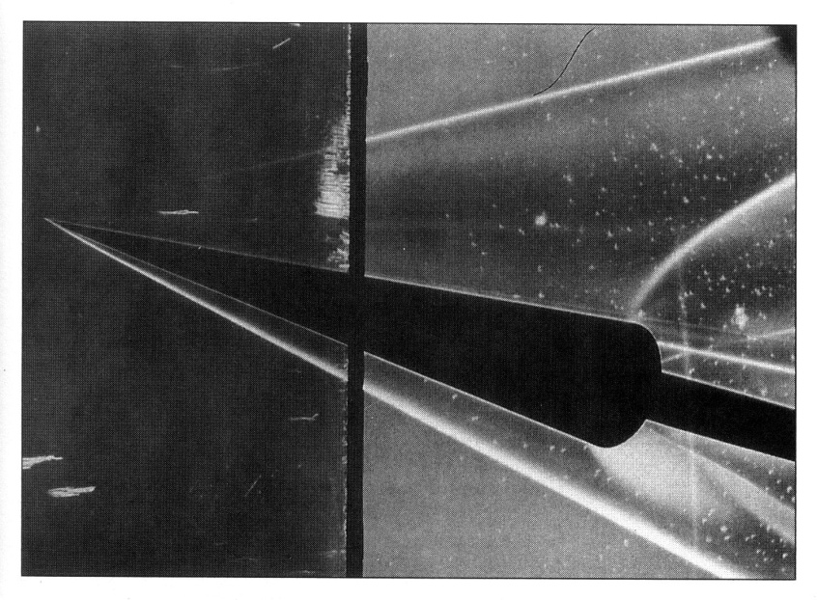
Introdução
Ondas de choque em um cone de nariz pontiagudo em ângulo de ataque.
Onda de choque sobre o módulo de comando da Apollo. Modelo em túnel de vento com α=33º no túnel de vento Langley (Nasa), para ar ionizado com densidade variável a Mach 8.

Slide 5
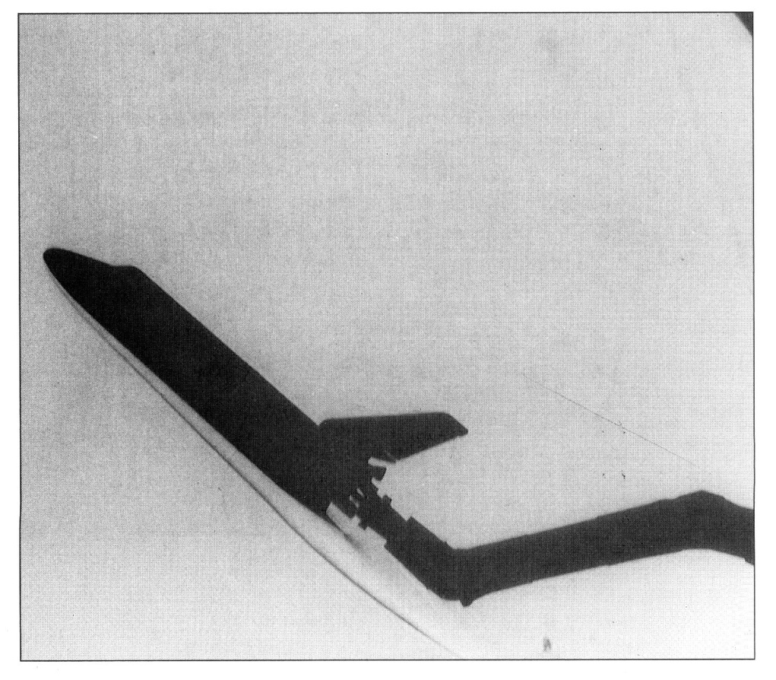
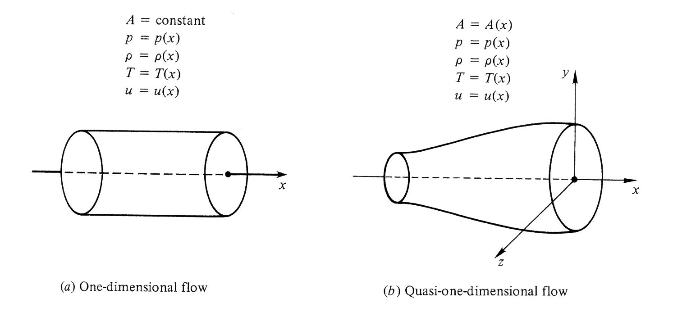
Introdução
Comparação entre os escoamentos unidimensional e quase-unidimensional.
Ondas de choque em um túnel de vento para um modelo do ônibus espacial (space shuttle)

Slide 6
Introdução
Choques normais:
Propriedades na região do “nariz” de um corpo rombudo movendo-se a velocidades supersônicas.
Tomada de ar do motor de alguns aviões a jato.

Slide 7
Introdução
Trocas térmicas:
Efeito da queima de combustível em um motor a jato.
Atrito:
Análise do escoamento de um gás através de tubulações longas.

Slide 8
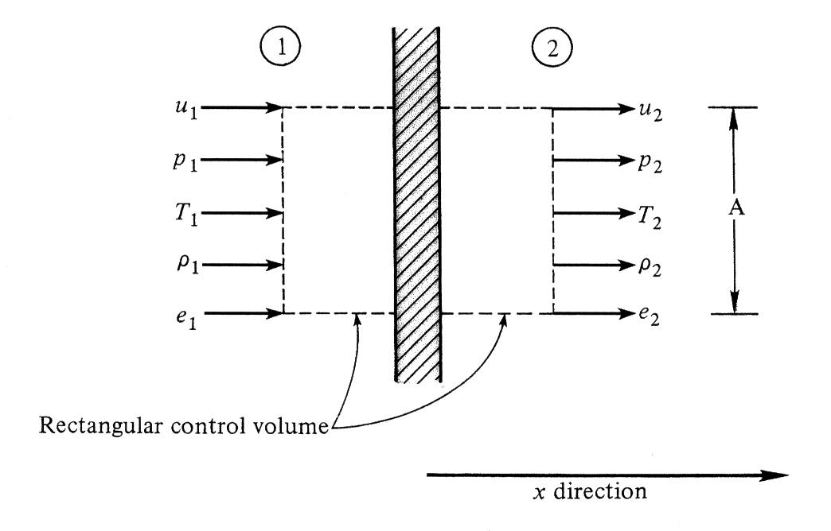
Equações governantes de escoamentos unidimensionais
Considerações:
Área da seção transversal ao escoamento constante.
Regime permanente.
Ausência de forças de corpo.

Slide 9
Equações governantes de escoamentos unidimensionais
Equação da continuidade:

Slide 10
Equações governantes de escoamentos unidimensionais
Equação da quantidade de movimento:

Slide 11
Equações governantes de escoamentos unidimensionais
Equação da quantidade de movimento:

Slide 12
Equações governantes de escoamentos unidimensionais
Equação da energia:

Slide 13
Equações governantes de escoamentos unidimensionais
Equação da energia:

Slide 14
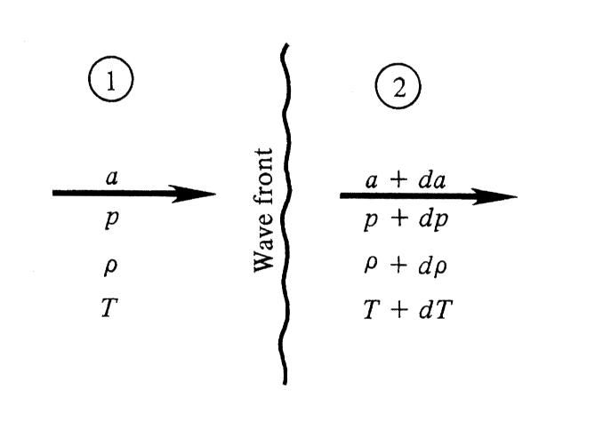
Velocidade do som e número de Mach
Equação da continuidade:

Slide 15
Velocidade do som e número de Mach
Equação da quantidade de movimento:

Slide 16
Velocidade do som e número de Mach
As variações que ocorrem através de uma onda sonora são pequenas, sendo os efeitos irreversíveis desprezíveis.

Slide 17
Velocidade do som e número de Mach
Nota-se que para um escoamento de fluido incompressível, a velocidade do som deveria ser infinita

Slide 18
Velocidade do som e número de Mach
Para um gás caloricamente perfeito:

Slide 19
Formas alternativas da equação da energia
Considerando-se um gás em que não haja adição de calor:
Lembrando-se que para um gás caloricamente perfeito:

Slide 20
Formas alternativas da equação da energia
Pode-se obter as seguinte relações:
Outra forma alternativa, envolvendo a temperatura, é dada por:

Slide 21
Formas alternativas da equação da energia
Para a pressão e a massa específica:
Outras relações úteis:

Slide 22
Formas alternativas da equação da energia
Para o ar em condições padrão

Slide 23
Formas alternativas da equação da energia
Relação entre número de Mach real e característico:
Relações:

Slide 24
Relações para choques normais
Por definição, uma onda de choque normal é perpendicular ao escoamento.
Corresponde a uma região muito fina (espessura da ordem de poucas vezes o livre caminho médio molecular, da ordem de micrômetros).

Slide 25
Relações para choques normais
À frente da onda (montante), o escoamento é supersônico; atrás (jusante), é subsônico.
Solução da natureza para um problema relacionado à propagação de distúrbios no escoamento.

Slide 26
Relações para choques normais
Hipóteses:
Considerar as ondas de choque como descontinuidades através das quais as propriedades do escoamento rapidamente se modificam.
Todas as propriedades a montante (índice 1) são conhecidas.
Não há trocas térmicas enquanto o escoamento atravessa a onda (caso adiabático).

Slide 27
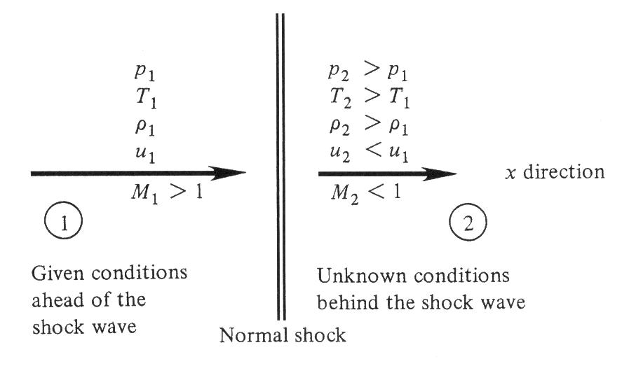
Relações para choques normais
Hipóteses:
Gás caloricamente perfeito.

Slide 28
Relações para choques normais
Sistema de equações:

Slide 29
Relações para choques normais
Dividindo-se a equação da conservação de quantidade de movimento pela conservação da massa:
Lembrando-se que

Slide 30
Relações para choques normais
Da equação da energia, tem-se que:
Uma vez que o escoamento é adiabático através de uma onda de choque, é constante, e das duas expressões anteriores obtém-se:

Slide 31
Relações para choques normais
Relação de Prandtl:
da qual se obtém:

Slide 32
Relações para choques normais
O número de Mach a jusante de um choque é função apenas do número de Mach a montante.
Quando tem-se Nesse caso, o choque normal é infinitamente fraco, sendo denominado Onda de Mach.

Slide 33
Relações para choques normais
As propriedades do escoamento podem ser obtidas a partir do número de Mach a montante do choque:

Slide 34
Relações para choques normais
Gases termicamente perfeitos: deve-se conhecer também a temperatura antes do choque.
Gases quimicamente reativos: além da temperatura, a pressão antes do choque deve ser conhecida.

Slide 35
Relações para choques normais
Casos-limite para gás caloricamente perfeito,

Slide 36
Relações para choques normais
Matematicamente: as relações obtidas são válidas para qualquer regime de velocidades.
Fisicamente: apenas no caso de escoamentos supersônicos tais relações podem ser empregadas.

Slide 37
Relações para choques normais
Segunda Lei da Termodinâmica:
A variação de entropia só será positiva se o escoamento a montante for supersônico.

Slide 38
Relações para choques normais
Aumento de entropia: originado por efeitos viscosos (atrito e condução de calor).
Como as variações de propriedades ocorrem em distâncias muito pequenas, os gradientes originados são elevados e os efeitos viscosos se tornam importantes.

Slide 39
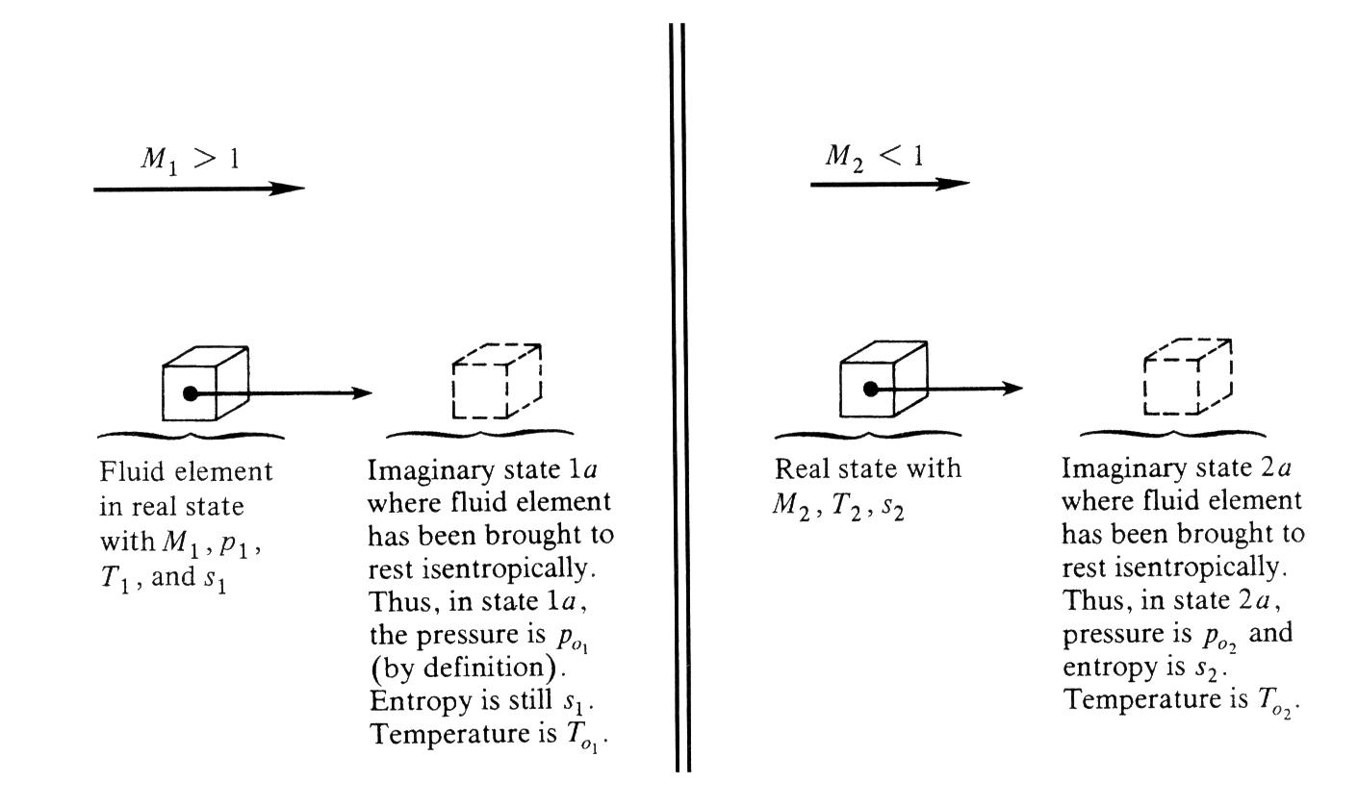
Relações para choques normais
Propriedades totais ou de estagnação:

Slide 40
Relações para choques normais
Propriedades totais ou de estagnação:
A temperatura total é constante através da onda de choque
A pressão total diminui ao se atravessar a onda de choque

Slide 41
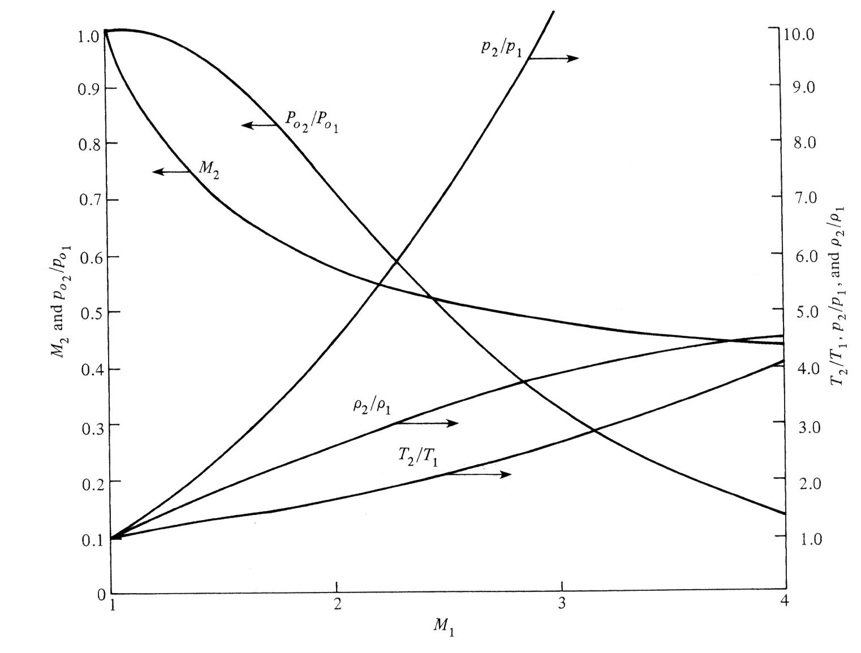
Relações para choques normais

Slide 42
Relações para choques normais
Medição da velocidade em um escoamento compressível:
Utilização de tubos de Pitot.
As fórmulas empregadas para a obtenção da velocidade diferem de acordo com o regime de velocidades.

Slide 43
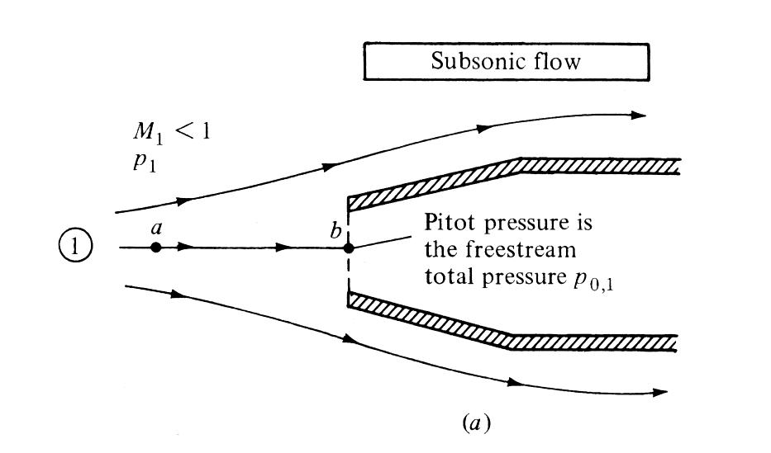
Relações para choques normais
Medição da velocidade em um escoamento compressível:
Escoamento subsônico:

Slide 44
Relações para choques normais
Medição da velocidade em um escoamento compressível:
Escoamento subsônico:

Slide 45
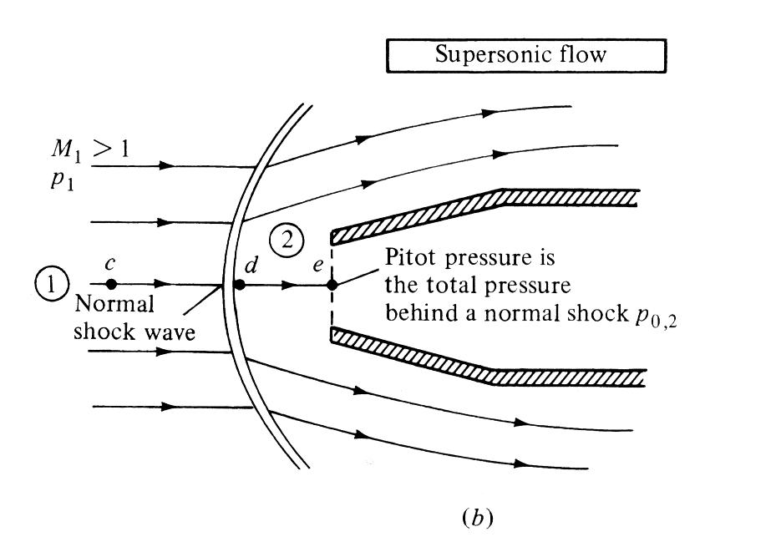
Relações para choques normais
Medição da velocidade em um escoamento compressível:
Escoamento supersônico:

Slide 46
Relações para choques normais
Medição da velocidade em um escoamento compressível:
Escoamento supersônico: fórmula de Rayleigh para tubo de Pitot.

Slide 47
Equação de Hugoniot
As variações através de uma onda de choque são expressas apenas em termos de variáveis puramente termodinâmicas, sem referências a velocidades ou a números de Mach.
Da equação da continuidade:

Slide 48
Equação de Hugoniot
Empregando as expressões anteriores na equação da quantidade de movimento fornecem:
Utilizando-se então a equação da energia

Slide 49
Equação de Hugoniot
Lembrando-se, também, que
Obtém-se
Relação geral válida para todos os tipos de gases (perfeitos, reativos...).

Slide 50
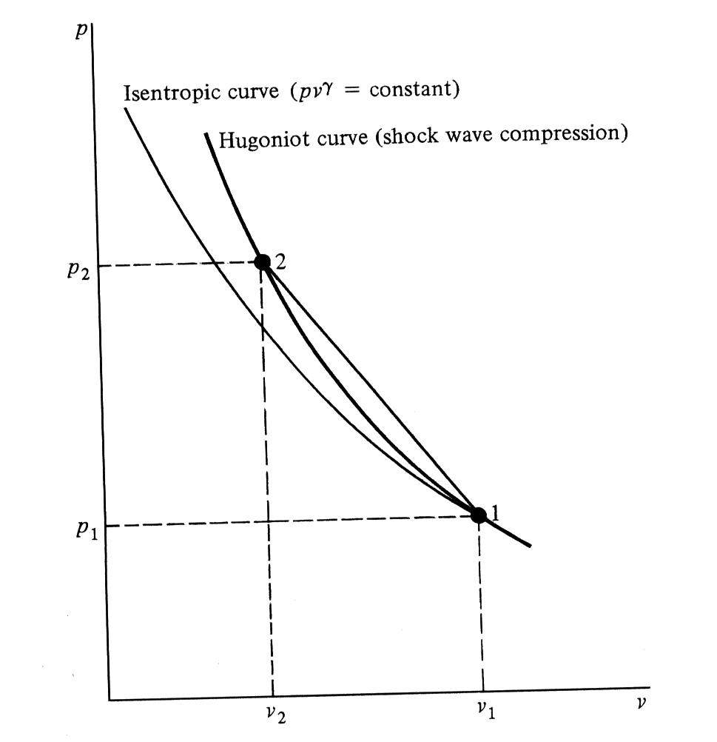
Equação de Hugoniot
Curva de Hugoniot:
Para gás caloricamente perfeito:

Slide 51
Escoamento unidimensional com trocas térmicas
Exemplos:
turbojatos (ou turborreatores), durante o processo de combustão.
escoamentos supersônicos em cavidades da dinâmica de gases moderna.
lasers químicos (calor efetivamente fornecido por reações químicas e desativação da energia vibracional molecular).
gás que absorve um intenso raio de radiação (túneis de vento aquecidos por laser).

Slide 52
Escoamento unidimensional com trocas térmicas
Hipóteses:
Gás caloricamente perfeito.

Slide 53
Escoamento unidimensional com trocas térmicas
Equações governantes:

Slide 54
Escoamento unidimensional com trocas térmicas
A partir da equação da conservação da energia, para um gás caloricamente perfeito, tem-se
Aplicando-se a temperatura total ou de estagnação:

Slide 55
Escoamento unidimensional com trocas térmicas
Observando-se que:
E substituindo-se esse resultado na equação da conservação da quantidade de movimento:

Slide 56
Escoamento unidimensional com trocas térmicas
Da equação de estado combinada à equação de conservação da massa:
Aplicando-se, então, a definição do número de Mach, obtém-se:

Slide 57
Escoamento unidimensional com trocas térmicas
Aplicando-se a equação de estado e resultados anteriores, obtém-se:
Usando-se a forma alternativa da equação da energia envolvendo a pressão:

Slide 58
Escoamento unidimensional com trocas térmicas
Usando-se a forma alternativa da equação da energia envolvendo a temperatura:

Slide 59
Escoamento unidimensional com trocas térmicas
Curva de Rayleigh:
Da segunda lei da termodinâmica:
E da expressão para a determinação da pressão:

Slide 60
Escoamento unidimensional com trocas térmicas
Curva de Rayleigh:
Combinando-se as expressões para a determinação da pressão e da temperatura:
ou seja,

Slide 61
Escoamento unidimensional com trocas térmicas
Curva de Rayleigh:
Elevando-se a expressão anterior ao quadrado:
que pode ser simplificada originando:

Slide 62
Escoamento unidimensional com trocas térmicas
Curva de Rayleigh:
Ao se solucionar a equação anterior para a razão entre pressões obtém-se:
Assim, a segunda lei da termodinâmica pode ser escrita como

Slide 63
Escoamento unidimensional com trocas térmicas
Curva de Rayleigh:
Da expressão anterior, para que a raiz não seja negativa é necessário que:
A plotagem da expressão anterior dá origem à chamada curva de Rayleigh, apresentada a seguir.

Slide 64
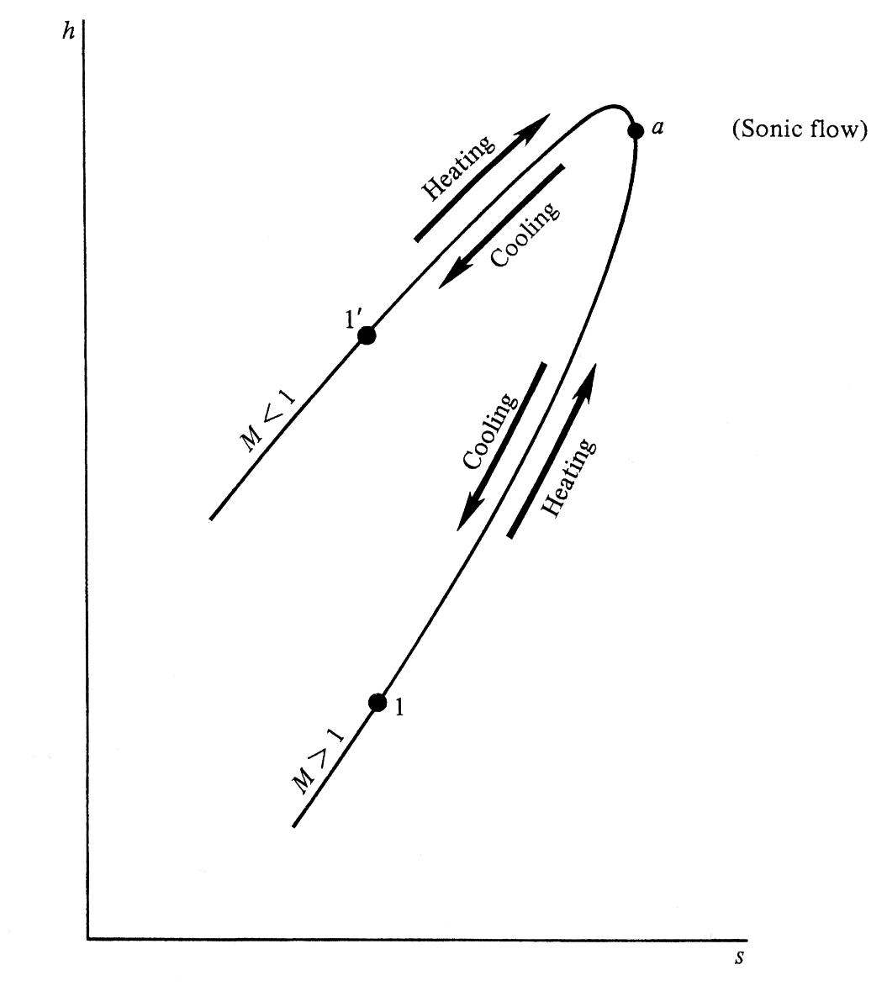
Escoamento unidimensional com trocas térmicas
Curva de Rayleigh:

Slide 65
Escoamento unidimensional com trocas térmicas
Curva de Rayleigh:
Ponto de tangência (ponto A):
Da equação da conservação da massa:
Associada à equação do momentum:
Tem-se:

Slide 66
Escoamento unidimensional com trocas térmicas
Curva de Rayleigh:
Ponto de tangência (ponto A):
A expressão anterior é válida para qualquer ponto do escoamento. Sabe-se ainda que:
Como o ponto A apresenta :
Então o escoamento é sônico em tal ponto.

Slide 67
Escoamento unidimensional com trocas térmicas
Curva de Rayleigh:
Ponto de máximo (ponto B):
Como o ponto B é um ponto de máximo, tem-se que:
Deste modo,

Slide 68
Escoamento unidimensional com trocas térmicas
Curva de Rayleigh:
Ponto de máximo (ponto B):
A expressão anterior pode ser simplificada para:
ou seja,
Isto significa que

Slide 69
Escoamento unidimensional com trocas térmicas
Curva de Rayleigh:
Ponto de máximo (ponto B):
Aplicando-se o número de Mach obtido na expressão da razão entre temperaturas, obtém-se:

Slide 70
Escoamento unidimensional com trocas térmicas
Curva de Rayleigh (adição de calor):
Para escoamentos supersônicos:
O número de Mach diminui.
A pressão aumenta.
A temperatura aumenta.
A temperatura total diminui.
A pressão total diminui.
A velocidade diminui.

Slide 71
Escoamento unidimensional com trocas térmicas
Curva de Rayleigh (adição de calor):
Para escoamentos subsônicos:
O número de Mach aumenta.
A pressão diminui.
A temperatura aumenta para e diminui para .
A temperatura total aumenta.
A pressão total diminui.
A velocidade aumenta.

Slide 72
Escoamento unidimensional com atrito
Hipóteses:
Escoamento unidimensional de fluido viscoso compressível em duto de área transversal constante.
Regime permanente.
Escoamento adiabático.
Ausência de ondas de choque.

Slide 73
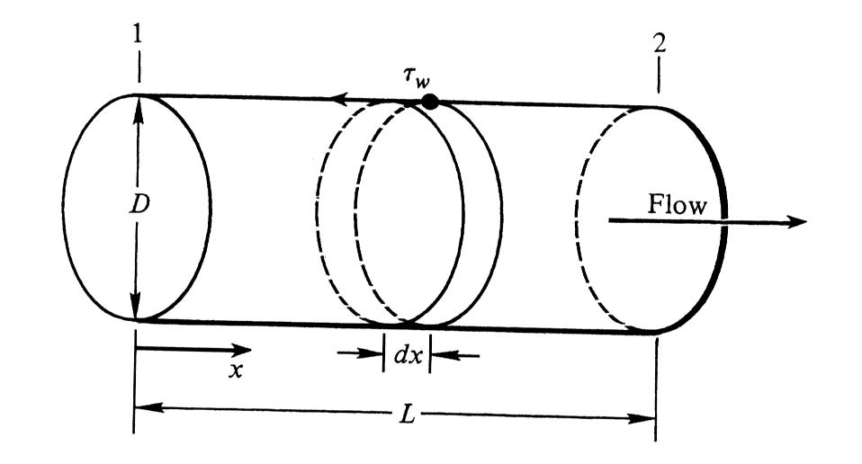
Escoamento unidimensional com atrito
Considerando-se a conservação da quantidade de movimento:
Aplicada para o volume de controle a seguir:

Slide 74
Escoamento unidimensional com atrito
Obtém-se então a seguinte expressão:
Ao se considerar a área de uma seção transversal do cilindro, tem-se:

Slide 75
Escoamento unidimensional com atrito
Para se avaliar a tensão de cisalhamento, será considerado o limite no qual L tende a dx. Nesse caso, tem-se:
A partir da conservação da massa, tem-se que ρu = const. Assim:

Slide 76
Escoamento unidimensional com atrito
Exprimindo-se a tensão de cisalhamento em termos do coeficiente de atrito f :
Obtém-se então:

Slide 77
Escoamento unidimensional com atrito
Para um gás caloricamente perfeito:
Obtém-se então:
Para se integrar esta expressão, é desejável reescrevê-la em termos de Mach e γ.

Slide 78
Escoamento unidimensional com atrito
Desta forma:
Da conservação da massa, tem-se:
E associando-se à equação dos gases perfeitos e a definição do número de Mach:

Slide 79
Escoamento unidimensional com atrito
Avaliando-se o logaritmo em ambos os lados da expressão e diferenciando-se o resultado, obtém-se:
Da definição do número de Mach, tem-se:

Slide 80
Escoamento unidimensional com atrito
Para um escoamento adiabático, tem-se que a temperatura de estagnação é constante e desse modo:
Ao se combinar as relações anteriores na expressão envolvendo f, obtém-se:

Slide 81
Escoamento unidimensional com atrito
Que pode ser integrada, originando:

Slide 82
Escoamento unidimensional com atrito
Uma vez que o escoamento é adiabático:
Combinando-se a conservação da massa à definição da velocidade do som

Slide 83
Escoamento unidimensional com atrito
Utilizando-se a equação de estado, obtém-se:
Relação para pressões totais:

Slide 84
Escoamento unidimensional com atrito
Relações envolvendo M = 1 (propriedades características):

Slide 85
Escoamento unidimensional com atrito

Slide 86
Escoamento unidimensional com atrito
Considerando-se para
sendo o coeficiente de atrito dado por:

Slide 87
Escoamento unidimensional com atrito
Curva de Fanno:
Uma vez que, por hipótese, o escoamento é adiabático, tem-se da equação da energia que:
E da equação da continuidade:

Slide 88
Escoamento unidimensional com atrito
Curva de Fanno:
A partir da segunda lei da termodinâmica, sabe-se que:
Que, no caso de um gás perfeito, pode ser expressa como:

Slide 89
Escoamento unidimensional com atrito
Curva de Fanno:
Mas, sabe-se também que:
E, dessa forma, ao se integrar a equação da segunda lei da termodinâmica, obtém-se:

Slide 90
Escoamento unidimensional com atrito
Curva de Fanno:
Empregando-se a equação da continuidade:
Da equação da energia tem-se:

Slide 91
Escoamento unidimensional com atrito
Curva de Fanno:
De modo que:
Uma vez que:

Slide 92
Escoamento unidimensional com atrito
Curva de Fanno:
Tem-se que a segunda lei da termodinâmica pode ser expressa como:
Ou seja,

Slide 93
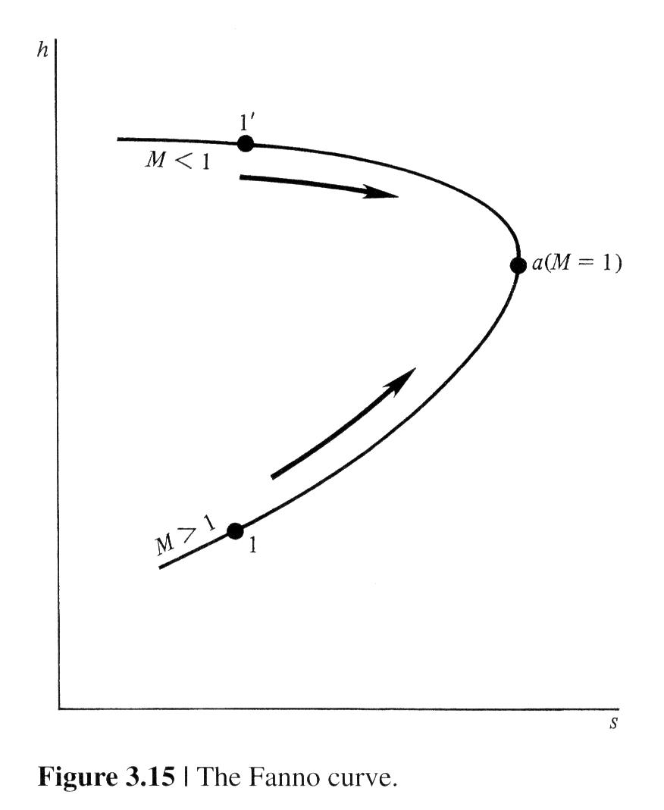
Escoamento unidimensional com atrito
Curva de Fanno:

Slide 94
Escoamento unidimensional com atrito
Curva de Fanno:
Ponto de tangência:
Logo:

Slide 95
Escoamento unidimensional com atrito
Curva de Fanno:
Contudo, da equação da energia:
E, dessa forma:
Uma vez que:

Slide 96
Escoamento unidimensional com atrito
Curva de Fanno:
Tem-se que:
Ou seja,
Quando

Slide 97
Escoamento unidimensional com atrito
Curva de Fanno:
Para escoamento supersônico:
O número de Mach diminui.
A pressão aumenta.
A temperatura aumenta.
A pressão total diminui.
A velocidade diminui.

Slide 98
Escoamento unidimensional com atrito
Curva de Fanno:
Para escoamento subsônico:
O número de Mach aumenta.
A pressão diminui.
A temperatura diminui.
A pressão total diminui.
A velocidade aumenta.

